Slide 1
««КосмоБокс» – создание линейки продуктов из растительного сырья для быстрого питания в органамичной упаковке »
Интенсив университет 20.35 «От идеи к прототипу» Инициативная разработка
Команда «КосмоФуд»
Наставник команды: Савенок Наталья Анатольевна, ст. преподаватель каф. плодоовощеводства и декоративного садоводства ФГБОУ ВО СПбГАУ.
Санкт-Петербург 2025

Slide 2

Цель проекта
В условиях быстрого темпа жизни необходим быстрый источник энергии, удобный для употребления в любом месте. Наш продукт – оптимальное решение: он быстро восполняет энергию, имеет удобную форму, органическую упаковку и нейтральный запах, что позволяет употреблять его в общественных местах без дискомфорта для окружающих. Удобство, практичность и польза – главные преимущества нашего продукта.

Slide 3


Решение проблемы
Целевая аудитория и проблема
Наша линейка полезных и вкусных блюд создана специально для питания вне дома, обеспечивая вас необходимыми питательными веществами, где бы вы ни находились.
Люди которым приходится питаться вне дома
Проблема пользователя: приходиться питаться вне дома, однако такая еда за частую вредна и не удобна для потребления

Slide 4

Анализ рынка
Космическое питание Роскосмос «Крем-суп грибной»
состав: Грибы свежие шампиньоны, картофель, лук репчатый, морковь столовая, масло растительное, соль пищевая, перец чёрный молотый, мука пшеничная высший сорт, сливки, бульон
Космическое питание Космопит «Гороховый суп в тюбике»
состав :
Мясо свинина, горох, лук репчатый, морковь столовая, масло растительное, картофель, соль пищевая, перец черный молотый, петрушка сушёная, петрушка корень сушенный, бульон
Космическое питание Бирюлевский экспериментальный завод «Первое блюдо суп Харчо в космической тубе»
состав: Мясо баранина, рис, масло топленое, лук репчатый, чеснок, петрушка зелень, паста томатная, перец красный молотый, перец черный молотый, соль поваренная, кислота лимонная, кардамон, бульон

Slide 5

Основные задачи проекта
Исследование природных ингредиентов, выявление их пищевой ценности и полезных свойств для здоровья;
Разработка и создание Эко;
Создание эффективной маркетинговой стратегии для продвижения линейки продукции и формирования ценностного предложения для потребителей;
Проведение социологического опроса;
Экономическая эффективность;
Охарактеризовать пользователя на основе опросника;
Создание космобокса.

Slide 6
Результаты опроса:

Slide 7
Результаты опроса :

Slide 8

Преимущества продукта
Еда разрабатывается специально таким образом, чтобы обеспечивать организм всеми необходимыми витаминами, минералами и микроэлементами.
Продукт компактен и удобен для хранения, транспортировки и потребления даже в условиях ограниченного пространства .
Благодаря современным технологиям консервации продукты имеют длительный срок годности, сохраняя при этом полезные свойства и вкусовые качества.
Также наш продукт отличается тем,что его можно купить как в боксе, который отлично подойдёт для подарка ,так и каждый товар по отдельности.

Slide 9

Экономическая эффективность
Переменные издержки:
оплата сырья и материалов
Издержки на транспорт товара до точки сбыта
реклама товара
электроэнергия на производство
стоимость лицензии и регистрации юридического лица
стоимость патента продукта
Аренда торговой точки
Себестоимость товара
Постоянные издержки:
аренда помещения
коммунальные услуги
заработная плата персонала
затраты на банковское обслуживание (бухгалтерские услуги, аудит, юридические консультации)
Налоги
представительские расходы
амортизация имущества
Стоимость готового продукта
Наценка магазина
Упаковка и этикетка

Slide 10


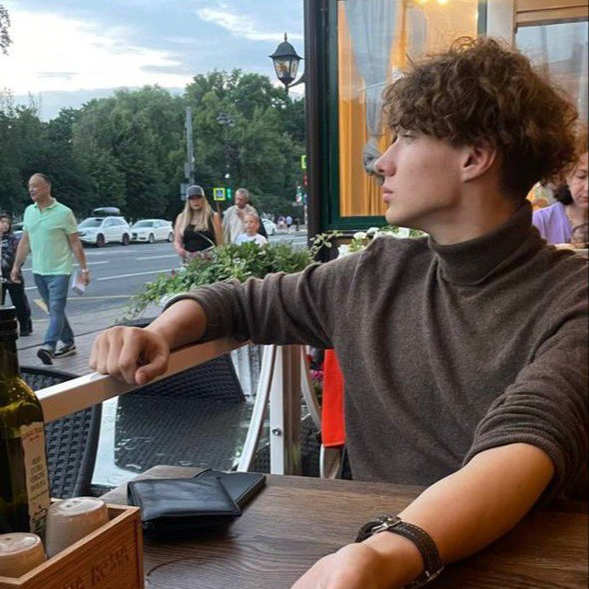
Наша команда :
Лидер команды : Левин Герман
Наставник команды: Савенок Наталья Анатольевна, ст. преподаватель каф. плодоовощеводства и декоративного садоводства ФГБОУ ВО СПбГАУ.
Пляшко Елизавета

Slide 11

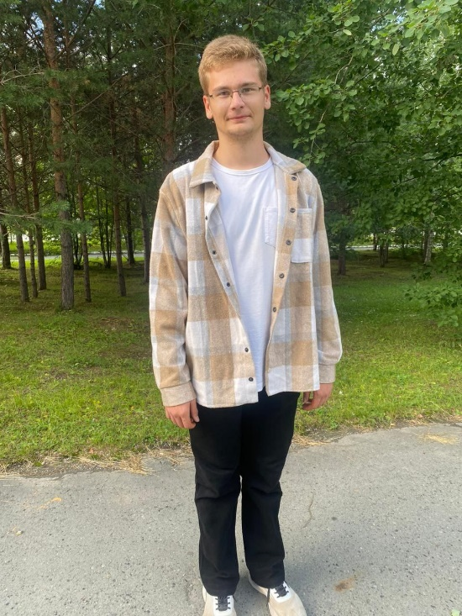
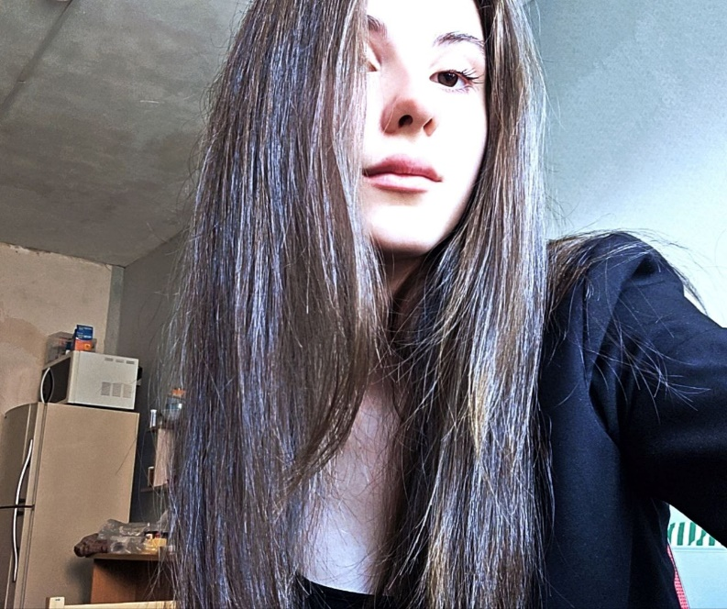
Демчинская Мария
Пичкасков Фёдор
Ягунов Артур

Slide 12
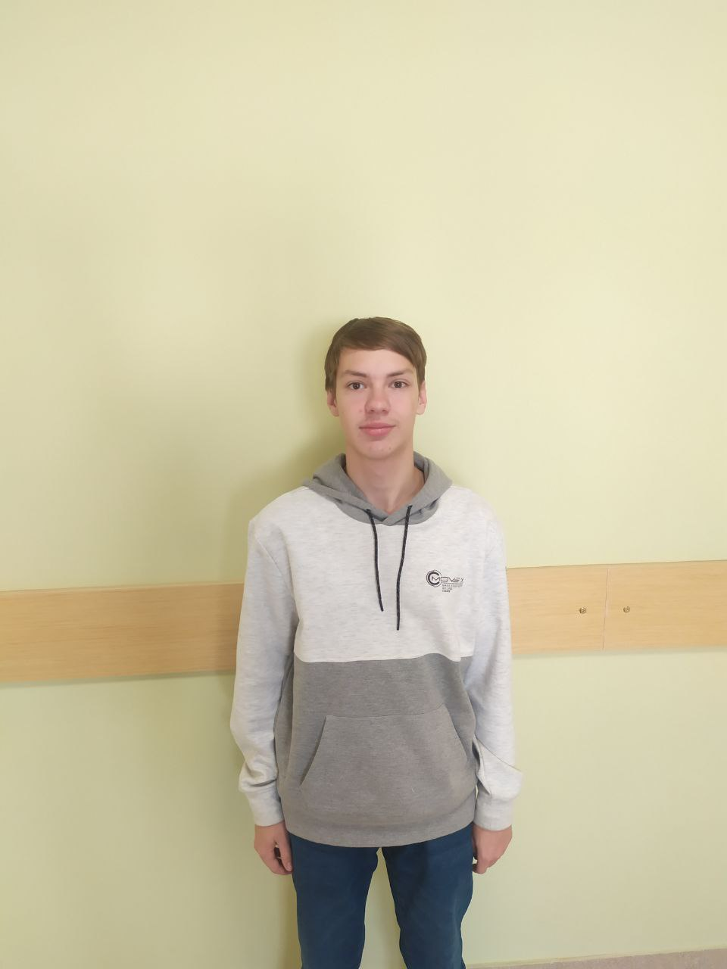

Парамонов Пётр
Первачук Даниил

Slide 13
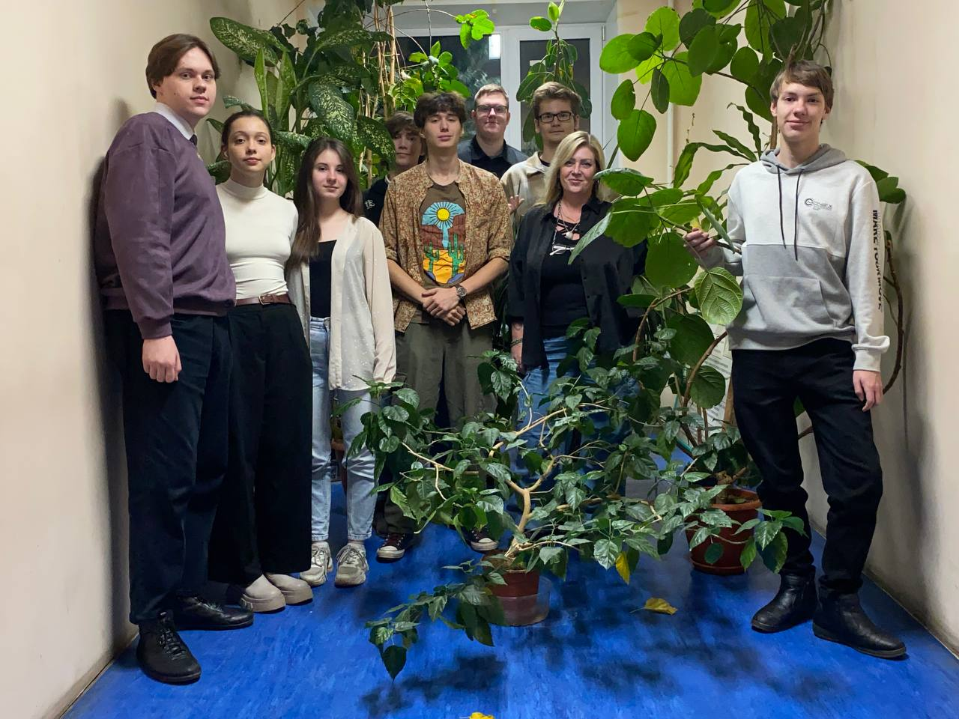

Slide 14
Спасибо за внимание

